Slide 1

Visión por Computadora II - CEAI - FIUBA
Profesores:
Cavalieri Juan Ignacio - juanignaciocavalieri@gmail.com
Cornet Juan Ignacio - juanignaciocornet@gmail.com
Seyed Pakdaman - khodadad.pakdaman@gmail.com

Slide 2
Tercer clase:
Problema detección de objetos
Algoritmo Sliding Windows
Métrica mAP
Arquitecturas de 2 etapas:
R-CNN
Fast R-CNN
Faster R-CNN
Arquitecturas de 1 etapa:
YOLO
SSD
RetinaNet
CornerNet
Etiquetado
Entrenamiento con Roboflow

Slide 3
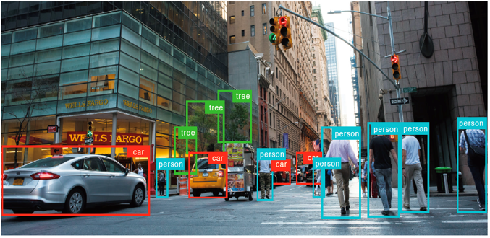
Detección de objetos (Object detection)
Es una combinación de clasificación y localización. Existen métodos de dos etapas (R-CNN, Fast R-CNN, Faster R-CNN), que tienen mejor precisión, y métodos de una etapa (YOLO, SSD, RetinaNet) que tienen mejor velocidad de inferencia.
Datasets: COCO, Pascal VOC, Imagenet, Open Images, etc

Slide 4
Algoritmo Sliding Window
Una primera forma de encarar el problema de detección de objetos sería intentar utilizar alguna de las redes de clasificación de imágenes ya conocidas pasándole como entrada ventanas de la imagen sobre la cual queremos detectar los objetos.
Tendríamos un mapa de probabilidades de cada clase sobre el cual podemos inferir la ubicación de un objeto.
Desventajas
Esta forma de obtener la ubicación de un objeto resulta bastante costosa computacionalmente debido a la cantidad de veces que hay que procesar imágenes con la red convolucional.
Si los objetos tienen distintos tamaños, lo ideal sería realizar pasadas con diferentes tamaños de ventana, lo cual incrementa aún más dicho costo.

Slide 5
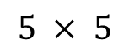
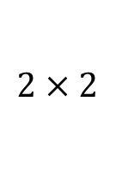
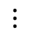
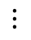
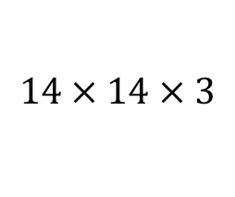
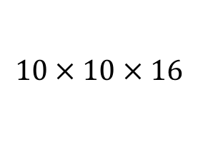
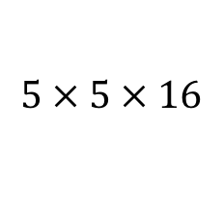
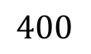
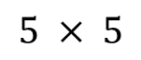
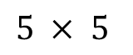
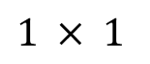
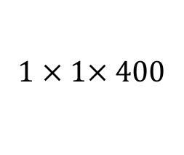
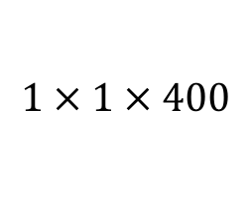
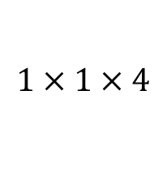
Algoritmo Sliding Window Convolucional
Para solventar los problemas de costo computacional, se puede implementar el algoritmo de Sliding Window de forma convolucional, lo cual implica que debemos transformar las capas densas de nuestra red convolucional en capas convolucionales.
Supongamos este caso de una red que toma imágenes de 14x14 pixeles y predice 4 clases:
MAX POOL
FC
FC
FC
y
softmax (4)
MAX POOL
CONV
CONV
CONV

Slide 6
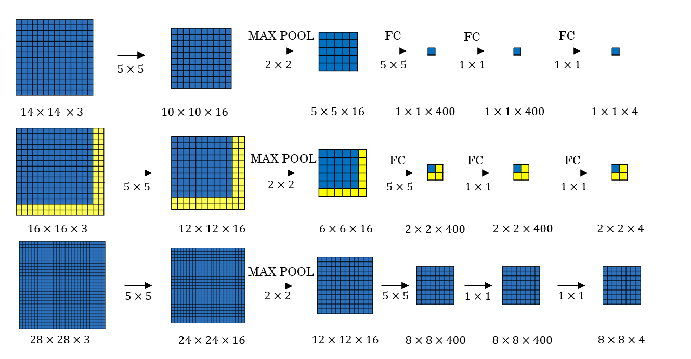
Algoritmo Sliding Window Convolucional
CONV
CONV
CONV
CONV
CONV
CONV
CONV
CONV
CONV

Slide 7
mAP: Mean Average Precision
A la hora de medir la performance de los distintos algoritmos de detección de objetos no solo debemos tener en cuenta que la clasificación del objeto corresponda a la clase correcta, sino que también, la ubicación del bounding box predicho sea acorde al tamaño y ubicación real del objeto detectado.
Para evaluar ambas predicciones a la vez se utiliza el Average Precision (AP), el cual puede obtenerse como el área bajo la curva de Precision-Recall para cada una de las clases. Luego, al promediar los valores de AP entre todas las clases, se obtiene lo que se conoce como Mean Average Precision (mAP), que es la métrica más popular entre las utilizadas para evaluar dichos modelos.
Aun así, cada competencia definió distintas variantes para calcular el valor final de mAP. En este caso analizaremos el propuesto originalmente en la competencia de PASCAL VOC.
The PASCAL Visual Object Classes (VOC) Challenge. Link

Slide 8
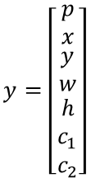
mAP: Mean Average Precision
Por otro lado, en un problema de detección de objetos, ¿de qué forma se define si una predicción es correcta o no?
A diferencia del caso de clasificación, en detección se deben cumplir tres requisitos:
Que la confianza p de que existe un objeto sea mayor que un cierto umbral predefinido. En ocasiones esta confianza se expresa como una clase mas representando el fondo.
Que la clase predicha sea la correcta.
Que la IoU del bounding box predicho y el ground truth sea mayor que un cierto umbral predefinido.
p es el nivel de confianza de que exista un objeto. Si no hay objeto en la imagen, la etiqueta contiene un 0 en la posición de p.
x, y, w y h definen el bounding box y se utilizan para computar el IoU.
Los valores de c son las probabilidades de que el objeto corresponda a alguna de las clases del dataset.

Slide 9
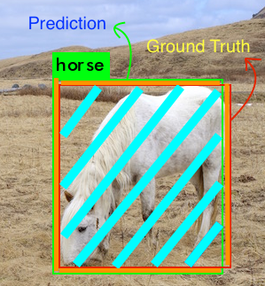
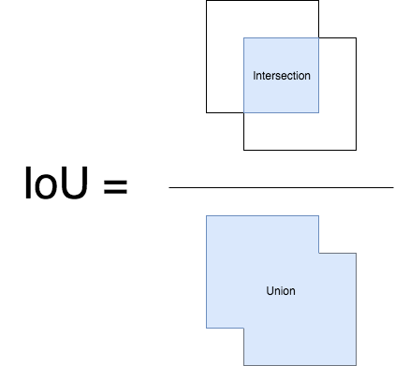
mAP: Intersection over Union (IoU)
También llamada Jaccard Index, es una forma de medir que tan bien coincide la bounding box predicha con la verdadera. Cuanto más cercano a 1 es el valor, mejor es la predicción de dicha bounding box.

Slide 10
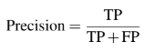
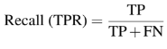
mAP: Mean Average Precision
Para obtener la curva Precision-Recall, debemos poder calcular ambas métricas por separado. Podemos hacer esto dado que estamos trabajando sobre un conjunto de datos del cual conocemos, previamente, todas sus etiquetas.
Para refrescar..
Precisión responde a la pregunta: ¿Cuando el modelo predice, con que frecuencia lo hace correctamente?
Recall responde a la pregunta: ¿Con qué frecuencia predijo el modelo correctamente cada vez que debería haberlo hecho?

Slide 11
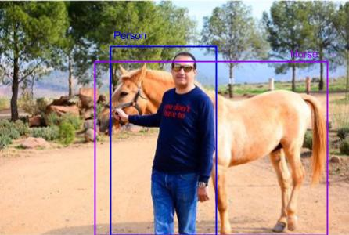
mAP: Mean Average Precision
Supongamos que tenemos la siguiente imagen con dos etiquetas:

Slide 12
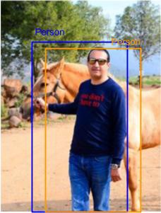
mAP: Mean Average Precision
Definimos, entonces, que una predicción se considera TP si la confianza en que existe un objeto es mayor a cierto umbral, si la clase persona está bien predicha y si el IoU es mayor cierto valor.

Slide 13
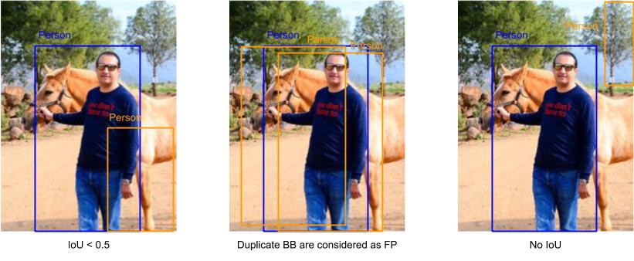
mAP: Mean Average Precision
La predicción será FP si, por ejemplo, el IoU no supera el umbral establecido, si hay BB duplicados (en ese caso solo se toma uno como correcto) o si directamente no hay intersecciones entre el BB y el ground truth.

Slide 14
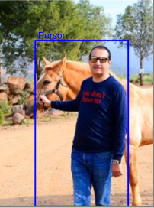

mAP: Mean Average Precision
Por último, la predicción será FN si el modelo no es capaz de realizar la detección o si la clase predicha no es la correcta.

Slide 15
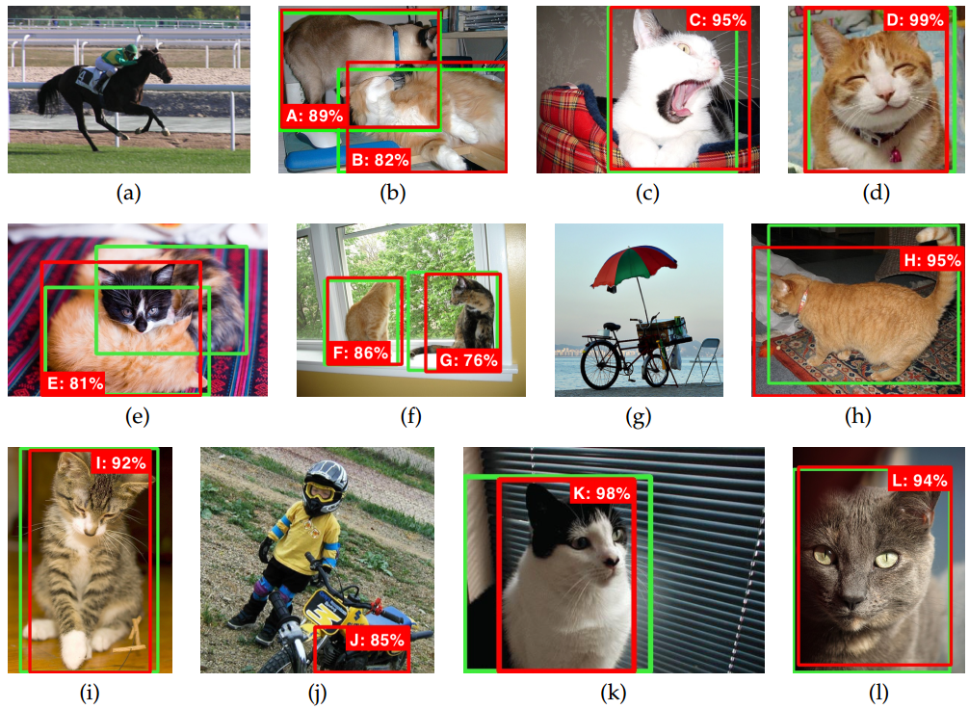
mAP: Mean Average Precision
Veamos cómo se obtiene el mAP con un ejemplo. Supongamos que tenemos un modelo que está entrenado para detectar gatos. Además, tenemos un conjunto de 12 imágenes de test, con 12 etiquetas y recibimos del modelo, 12 predicciones.

Slide 16
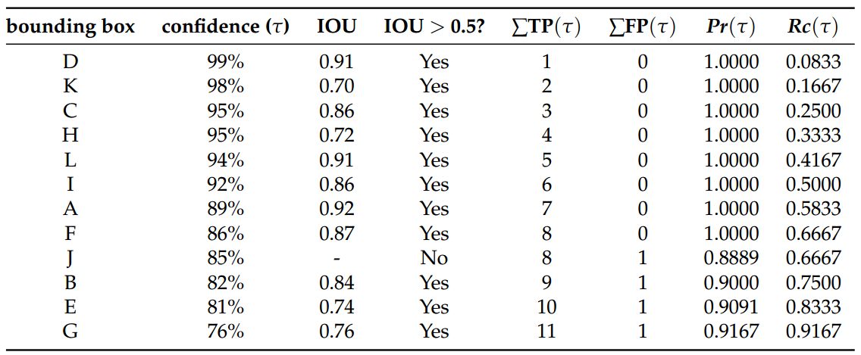
mAP: Mean Average Precision
Primero ordenamos las predicciones por nivel de confianza y evaluamos si pasan el umbral de IoU, que, en este caso, lo dejamos en 0.5. Luego, vamos obteniendo los valores de precision y recall (últimas dos columnas de la tabla)

Slide 17
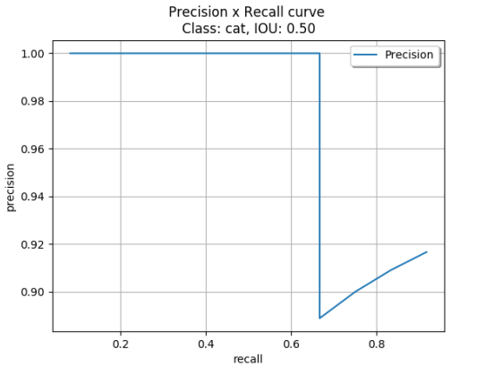
mAP: Mean Average Precision
Una vez obtenidos los valores de precision y recall para el conjunto de datos, los llevamos a una gráfica.
Notar que:
Para diferentes valores de umbral de IoU, la gráfica puede tomar formas distintas.
Independientemente del valor de IoU que se elija, el recall nunca llegará a 100 porque hubo un FN.

Slide 18
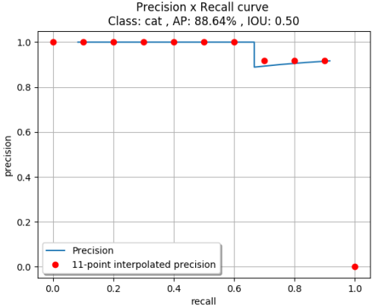
mAP: Mean Average Precision
El valor final de la métrica de AP puede obtenerse de distintas formas. En este caso se interpola la gráfica tomando N=11 puntos sobre la misma para calcular el valor final.
En este caso el cálculo queda:
AP = (7 x 1.0 + 3 x 0.9 + 1 x 0.0)/11 = 0.88

Slide 19
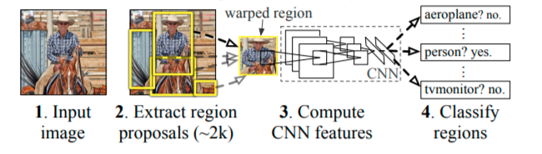
Arquitecturas clásicas: R-CNN
En 2014 se publicó el primero de una serie de papers sobre algoritmos de detección de objetos, los cuales mejoraron sustancialmente las métricas obtenidas hasta ese entonces en este tipo de problema. El primero de estos propone una arquitectura conocida como R-CNN, basada en una red convolucional. A este, y a sus predecesores, se los considera metodos de dos etapas:
En una primer etapa se generan regiones de interés o Region Proposals (ROIs)
En la segunda etapa se realiza la clasificación y localización sobre dichas regiones.
Girshick, et al., 2014. Rich feature hierarchies for accurate object detection and semantic segmentation. Link

Slide 20
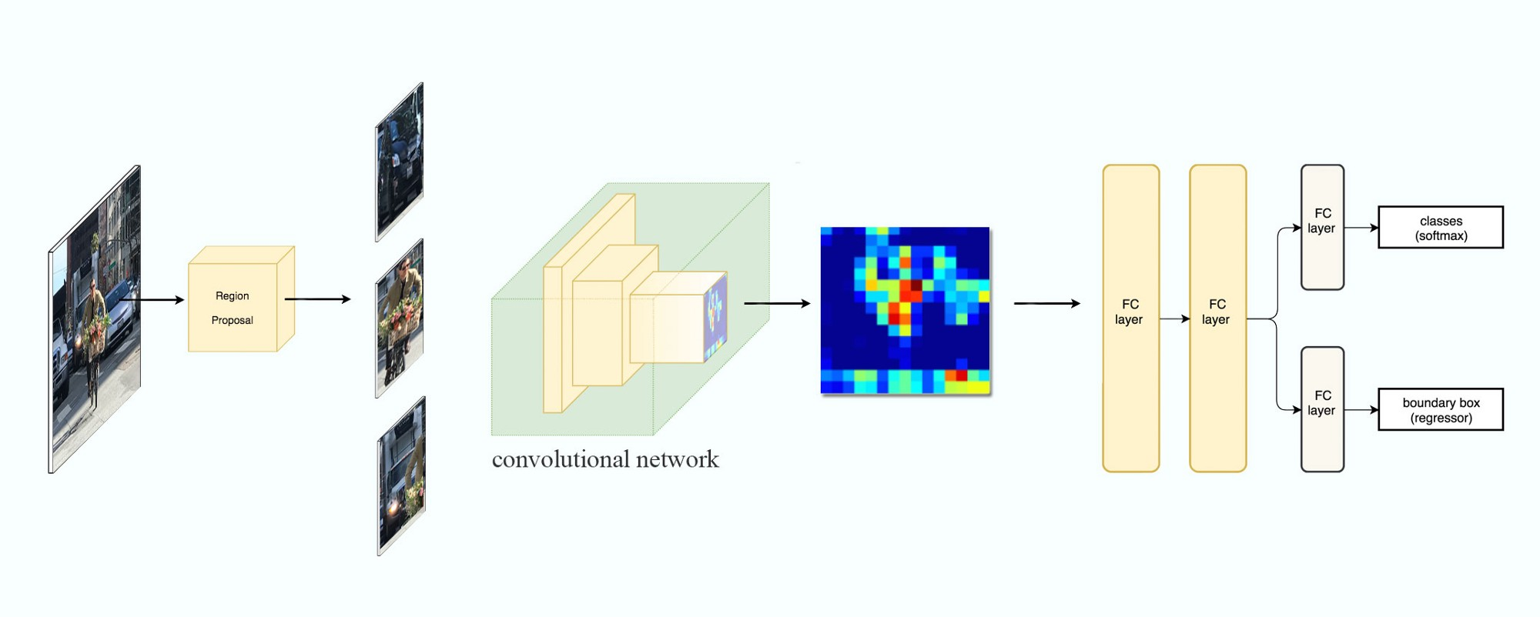
Esquema de R-CNN
SVM
What do we learn from region based object detectors (Faster R-CNN, R-FCN, FPN)? Link

Slide 21
Arquitecturas clásicas: R-CNN
A pesar de haber sido una mejora importante para su época, la arquitectura de R-CNN presenta varias falencias:
No es entrenable de forma end-to-end, es decir, es necesario realizar varias etapas de entrenamiento distintas que no son paralelizables.
Tiene tiempos de inferencia demasiado grandes para considerarlo viable para una aplicación en tiempo real, fundamentalmente debido a tener que procesar muchas regiones donde en realidad no hay ningún objeto, de forma secuencial.

Slide 22
Arquitecturas clásicas: Fast R-CNN
En 2015 se propuso una mejora al modelo original, la cual se llamó Fast R-CNN. En esta arquitectura se hizo foco, fundamentalmente, en reducir los tiempos de entrenamiento e inferencia del modelo.
Esto se logró gracias a que se paralelizó el proceso de extracción de features de la imagen y le eliminaron los SVM para la clasificación de los objetos, dejando todas las partes con base en alguna red neuronal, lo que permitió que todo el sistema pueda ser entrenado al mismo tiempo.
Girshick, 2015. Fast R-CNN. Link

Slide 23
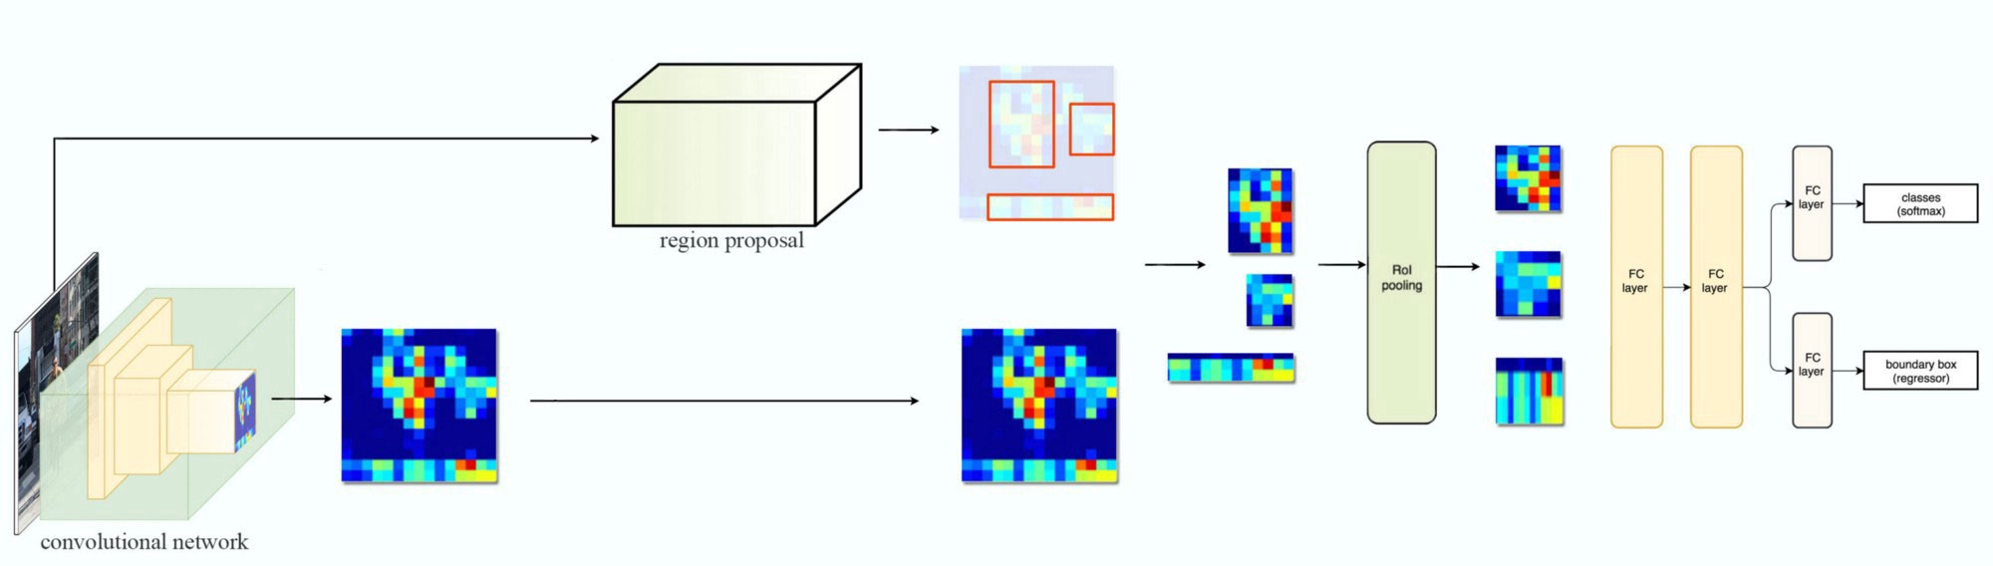
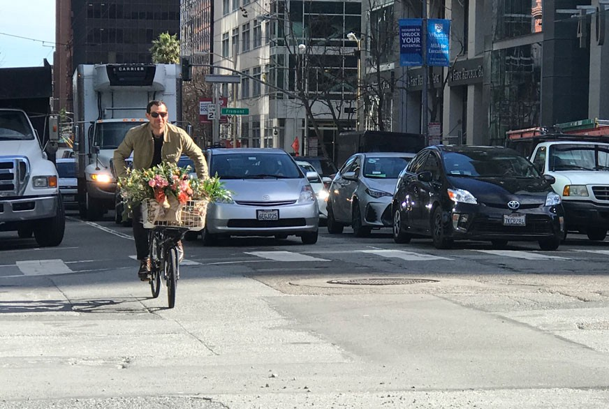
Esquema de Fast R-CNN
What do we learn from region based object detectors (Faster R-CNN, R-FCN, FPN)? Link

Slide 24
Arquitecturas clásicas: Faster R-CNN
Para cerrar esta trilogía, en 2016 se publicó el paper de Faster R-CNN, una arquitectura muy similar a su predecesora cuya principal diferencia radica en la forma en la que se obtienen las regiones de interés dentro de la imagen.
Hasta ese entonces, se venía utilizando la búsqueda selectiva para obtener dichas ROIs. Si bien resulta un método simple y efectivo, es un algoritmo que corre en CPU y es lento. Por ejemplo, en Fast R-CNN, para una predicción que toma 2.3 segundos, el procesamiento para obtener las ROIs lleva 2 segundos.
Ren, et al., 2016. Faster R-CNN: Towards Real-Time Object Detection with Region Proposal Networks. Link

Slide 25
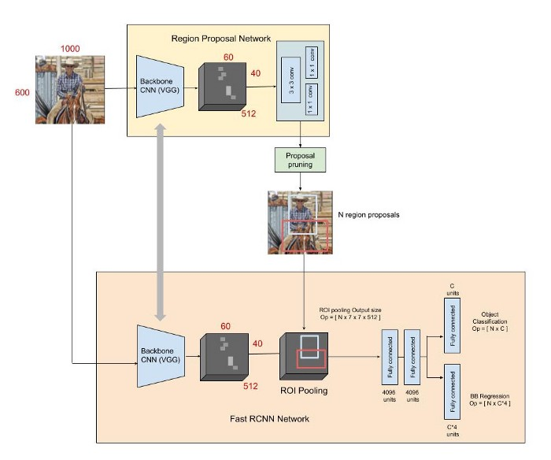
Esquema de Faster R-CNN
Se utilizan Anchor Boxes para proponer las regiones de interés.
Se utiliza Non Maximum Suppression para filtrar múltiples ROIs detectando el mismo objeto.

Slide 26
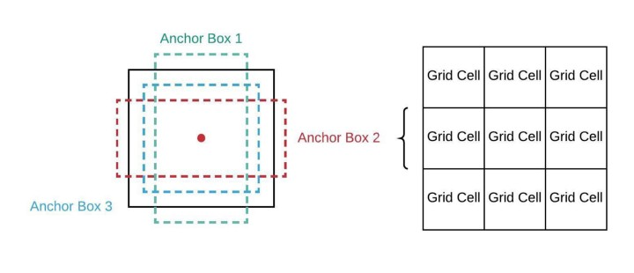
Arquitecturas clásicas: Faster R-CNN
Anchor Boxes
Son bounding boxes predefinidos que ayudan a la convergencia del entrenamiento de los modelos de detección de objetos. Por lo general, se predefinen distintos tamaños y relaciones de aspecto para los distintos anchors de cada una de las celdas del feature map de salida.

Slide 27
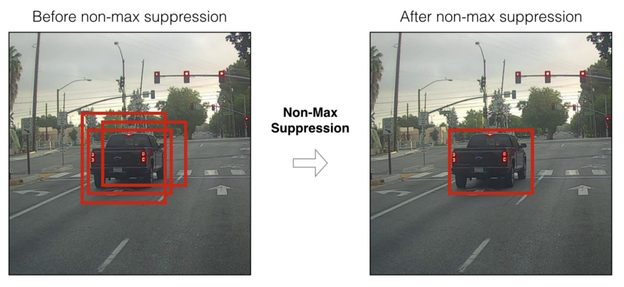
Arquitecturas clásicas: Faster R-CNN
Non-Max Suppression
Dado que los detectores de objetos son propensos a generar varios bounding boxes por cada objeto real de la imagen, resulta necesario utilizar algún método para eliminar los boxes redundantes. Este método es Non-Maximum Suppression (NMS).
Para ello existen diferentes criterios, sin embargo, el más utilizado está basado en umbrales sobre la confianza en la detección y en el IoU entre bounding boxes predichas.

Slide 28
Arquitecturas clásicas: Faster R-CNN
Algoritmo
Ordenamos todas las detecciones de una clase según su valor de confianza.
Tomamos las dos detecciones con mayor confianza y computamos el IoU.
Si el valor de IoU es mayor a un umbral, descartamos la detección con menor confianza.
Repetimos el proceso desde el punto 1 hasta llegar al final de la lista.

Slide 29
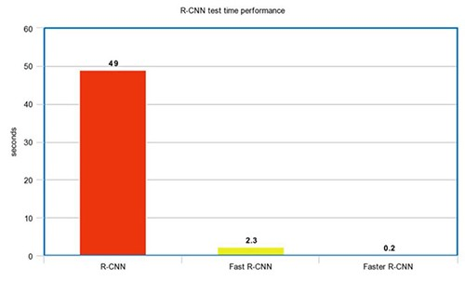
Comparativa

Slide 30

Arquitecturas clásicas: YOLO
En 2016 se publicó el paper con la primer versión de YOLO, una red de detección de objetos capaz de realizar todo el procesamiento en un solo forward pass de la red. Es decir, a diferencia de los métodos de dos etapas, en este caso no existe un algoritmo o modelo que extraiga cuales son las regiones de interés sobre las cual buscar los objetos.
Por lo tanto, en YOLO (y en todos los detectores de una etapa) las predicciones de a qué clase pertenece el objeto y cuales son sus coordenadas de bounding box se realizan en la misma red convolucional.
Redmon, et al., 2016. You Only Look Once: Unified, Real-Time Object Detection. Link

Slide 31
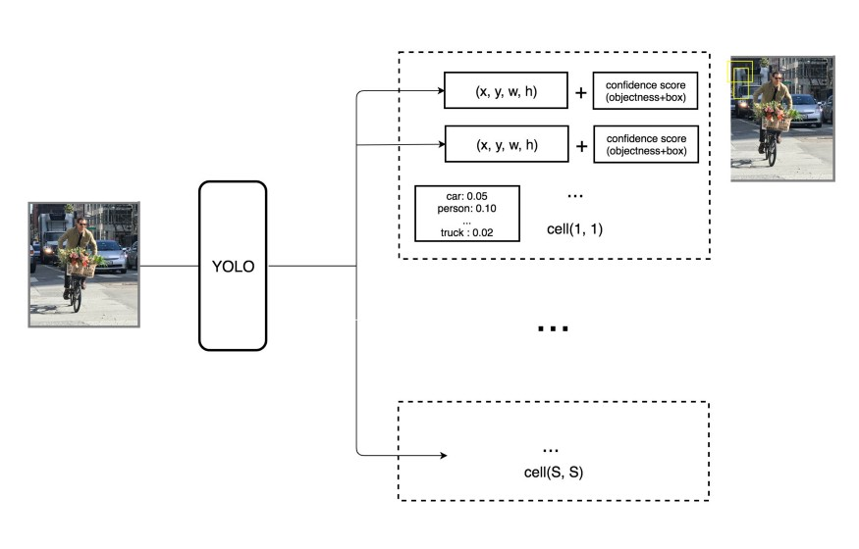
Arquitecturas clásicas: YOLO
Para obtener las predicciones, la red genera un feature map de 7x7 celdas (PASCAL VOC). En cada celda predice 2 bounding boxes distintos, aunque solo es capaz de detectar un objeto en cada una. Cada predicción contiene 5 valores, las 4 coordenadas que lo definen y 1 valor que refleja que tan seguro está de que exista un objeto dentro de dicho box. Además, devuelve las probabilidades de cada clase, 20 valores en este caso. Por lo tanto, una predicción de YOLO tiene la forma:
(7, 7, 2 x 5 + 20) = (7, 7, 30)

Slide 32
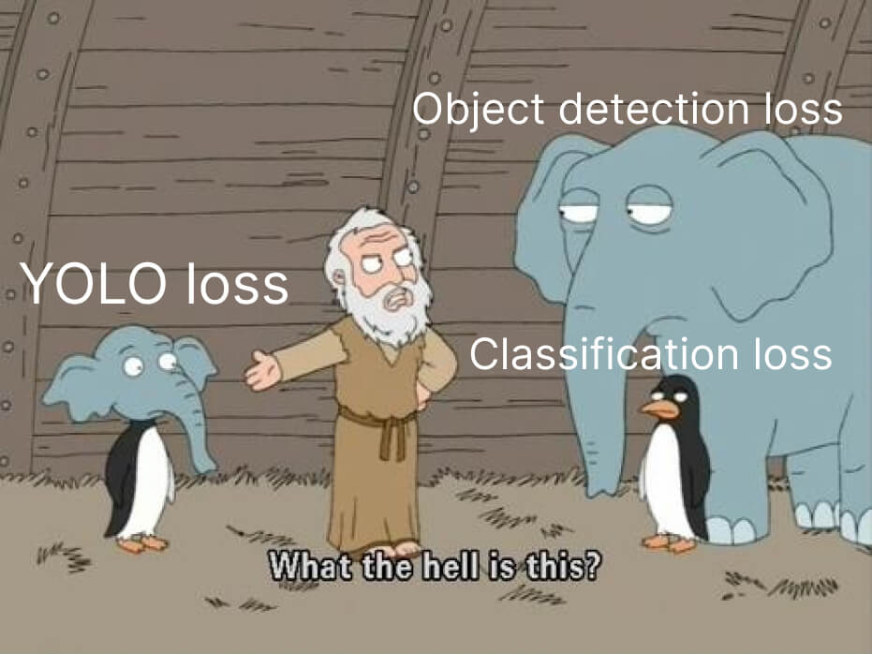
Arquitecturas clásicas: YOLO

Slide 33
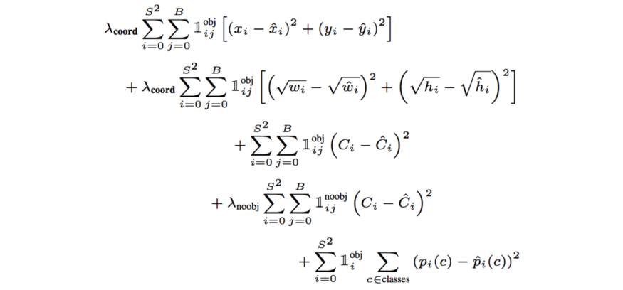
Arquitecturas clásicas: YOLO
Yolo utiliza la suma de los cuadrados de los errores entre las predicciones y los ground truth para calcular el error. Dado que YOLO predice varias bounding boxes, para determinar cuál es el true positive se computa el IoU de los boxes predichos con el ground truth y se selecciona el box que da mayor valor. La función de error tiene la siguiente forma:
El primer y segundo término hacen referencia al error de localización, el cual solo se computará para el BB asignado al ground truth. El tercer y cuarto término hacen referencia al error de confianza con que un objeto se encuentra dentro del BB. Por último, el quinto término se refiere al error de clasificación del objeto detectado.

Slide 34
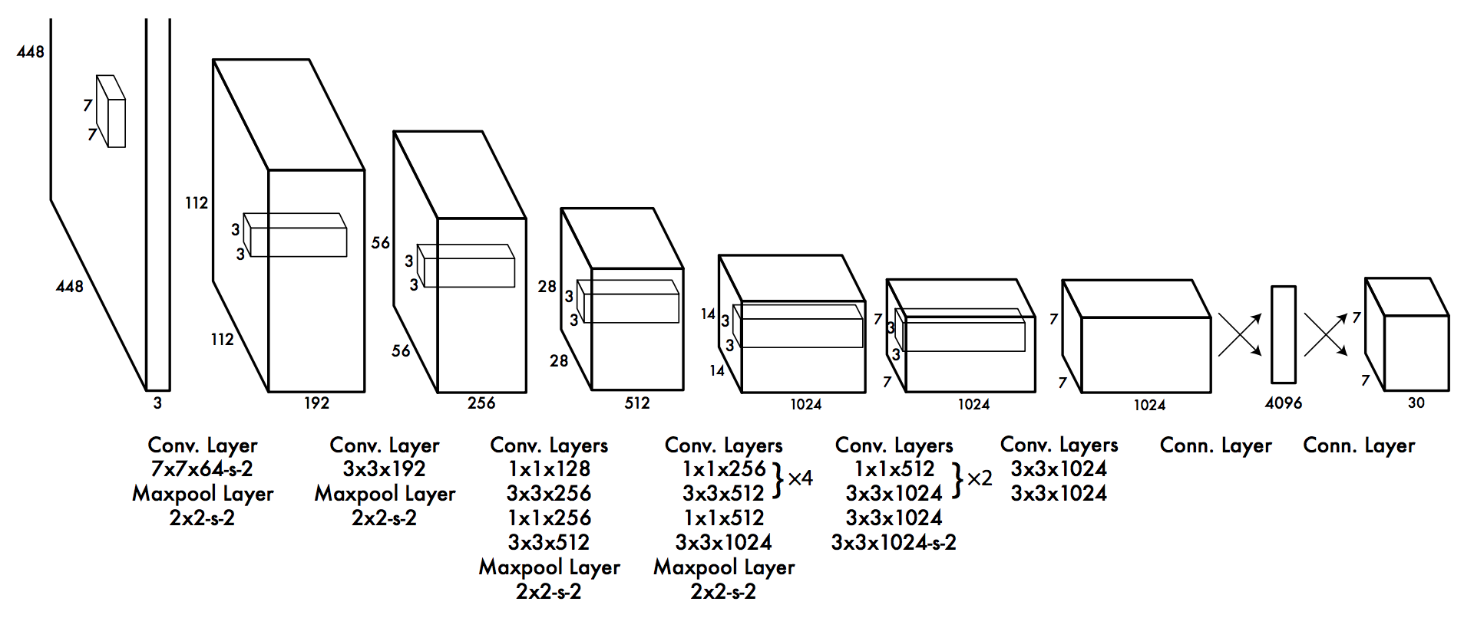
Arquitecturas clásicas: YOLO

Slide 35

Arquitecturas clásicas: YOLO

Slide 36
Arquitecturas clásicas: YOLOs
YOLOv2/YOLO9000 - 2016
Incorpora anchor boxes y aumenta la resolución. También permite detectar más de un objeto por celda. Mejora mucho en precisión de detección, sobre todo en los grupos de objetos más pequeños.
YOLOv3 - 2018
Incorpora conexiones residuales y más capas en el extractor de features. Para realizar las predicciones toma features de 3 capas distintas del backbone y aumenta los anchor boxes a 9. Mejora la precisión en objetos pequeños.
YOLOv4 - 2020
Se introducen varios cambios en el proceso de entrenamiento, augmentacion de datos, regularizaciones, etc. Es la primera versión de la red que cambia de autor.
YOLOv5 - 2020
Implementada totalmente en Pytorch, es la única implementación que no tiene paper aunque su repositorio está muy bien documentado. Fue desarrollada por una empresa llamada Ultralytics. Presenta cambios similares a los implementados en YOLOv4 y cuenta con 4 tamaños: small, medium, large y extra large.

Slide 37
Arquitecturas clásicas: YOLOs
YOLOv6 -2022
Desarrollada por un grupo independiente, está orientada a aplicaciones industriales y edge computing. Incorpora técnicas como asignación de etiquetas, self-distilation, más épocas de entrenamiento, quantization. Además usa una arquitectura RepVGG como backbone.
YOLOv7 - 2022
Nuevo paper desarrollado por otro grupo que logra uno de los mejores mAP sobre COCO hasta el momento. Incorpora muchas mejoras en la arquitectura, función de error, entrenamiento, etc.
YOLOv8 - 2023
Nueva versión desarrollada por Ultralytics sin paper pero con buena documentación en su web.

Slide 38
Arquitecturas clásicas: YOLOs
YOLOv9 -2024
Desarrollada por un grupo de investigadores de Taiwan usando la base de código de Ultralytics. Introduce un enfoque innovador para atacar los problemas más comunes de las redes de detección de objetos. Los puntos más destacables son:
Reversible Functions: Este tipo de funciones aseguran que no se pierda información a lo largo de la red.
Programmable Gradient Information (PGI): Es un nuevo método de entrenamiento que puede generar gradientes útiles, basados en las funciones reversibles, y que, a su vez, no agrega demasiado costo computacional al entrenamiento de una red.
Generalized Efficient Layer Aggregate Network (GELAN): Es el nuevo tipo de arquitectura propuesto para esta red, el cual se basa en el uso de PGI.
Wang, et al., 2024. YOLOv9: Learning What You Want to Learn Using Programmable Gradient Information. Link

Slide 39
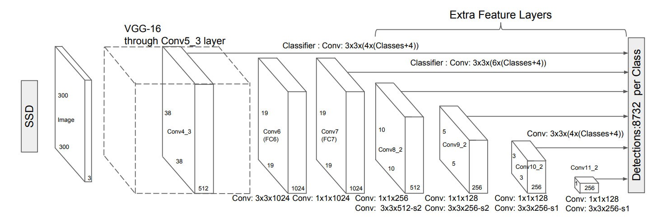
Arquitecturas clásicas: SSD
En el año 2016 también se publicó el paper que presentaba SSD (Single Shot Detector). Esta arquitectura de una etapa presentaba mejoras respecto a YOLO en cuanto a tiempo de inferencia y mAP obtenido.
Liu, et al., 2016. SSD: Single Shot MultiBox Detector. Link

Slide 40
Arquitecturas clásicas: SSD
La estructura de esta red está compuesta por dos partes: un extractor de features, implementado con una VGG16, y capas convolucionales para la detección de objetos. Es decir, que la regresión necesaria para calcular las coordenadas de los bounding boxes es realizada por las mismas convoluciones.
Por ejemplo, luego de la capa Conv4_3, la salida es de 38x38x512. A este volumen se le aplican filtros de 3x3 para realizar 4 predicciones por cada celda de dicho volumen. Una predicción, está compuesta por los 4 números que representan el bounding box, más las N+1 clases del dataset en cuestión. De ahí que la cantidad de filtros queda: 4x((N+1)+4).
Si se utiliza el dataset PASCAL VOC, solo en esta capa, la red está realizando 5776 predicciones.

Slide 41
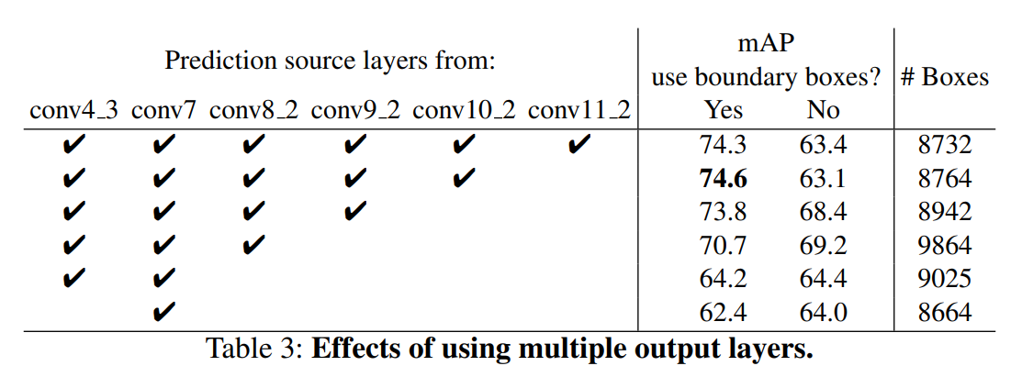
Arquitecturas clásicas: SSD
Multi-Scale Detection
Para mejorar la precisión en las detecciones de distintos tamaños de objetos, esta red cuenta con 6 capas convolucionales para realizar las predicciones. Estas capas van reduciendo la dimensionalidad espacial de forma tal que los últimos features maps cuentan con menor resolución, lo que les permite detectar objetos más grandes dentro de la imagen. Por el contrario, las detecciones generadas por las primeras capas están más enfocadas en los objetos más pequeños.

Slide 42
Arquitecturas clásicas: SSD
Para facilitar la predicción de los bounding boxes, se utilizan anchor boxes. Se entrenó a la red de forma tal que prediga el offset con respecto al anchor box correspondiente, en cada predicción.
Utiliza una función de error que toma en consideración tanto el error de localización como el de clasificación. En general, se toman como ejemplos positivos aquellos en los que el anchor box tiene un IoU mayor a 0.5 con el bounding box etiquetado.
Debido a la gran cantidad de predicciones que realiza la red, existen muchas más predicciones erróneas que acertadas. Esto genera un desbalance de clases en el entrenamiento . Para evitar este problema, durante el entrenamiento se toman las predicciones negativas que tienen el mayor error, manteniendo siempre una relación de 3:1 entre predicciones negativas y positivas.

Slide 43
Arquitecturas clásicas: RetinaNet
Otra arquitectura de una etapa es RetinaNet. En ella se proponen dos grandes mejoras respecto a las demás arquitecturas de una etapa existente hasta este momento:
Feature Pyramid Network (FPN): Colocaron una arquitectura similar a la propuesta en el paper original, sobre una ResNet-50 para realizar predicciones a partir de features maps de múltiples escalas. Este mejora drásticamente las detecciones, sobre todo en objetos pequeños.
Focal Loss: Modificaron la parte de la función de error correspondiente a la clasificación para mejorar la influencia de las predicciones menos seguras, sobre el valor final del error.
Lin, et al., 2018. SSD: Focal Loss for Dense Object Detection. Link

Slide 44
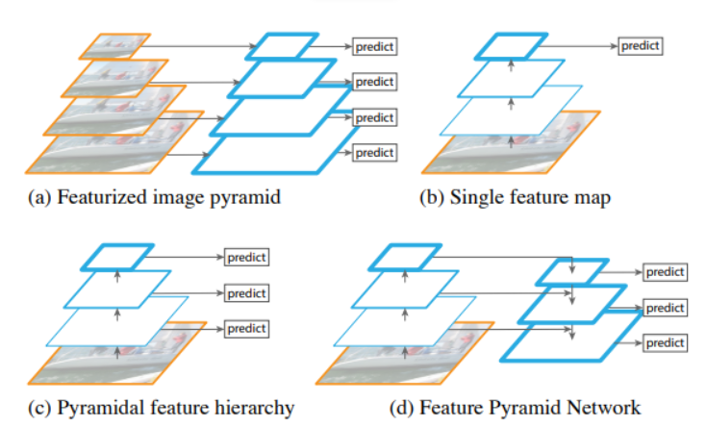
Arquitecturas clásicas: RetinaNet
Feature Pyramid Network (FPN)
La arquitectura tiene un camino desde abajo hacia arriba (ResNet-50) donde se extraen features y se reduce la resolución. Luego, hay un camino desde arriba hacia abajo, con conexiones laterales, donde se hace un upsampling de los features maps y se los mezcla con los features maps anteriores.
Luego, para la predicción de clases y bounding boxes, existen dos sub redes convolucionales que se encargan de la clasificación y regresión en cada nivel.

Slide 45
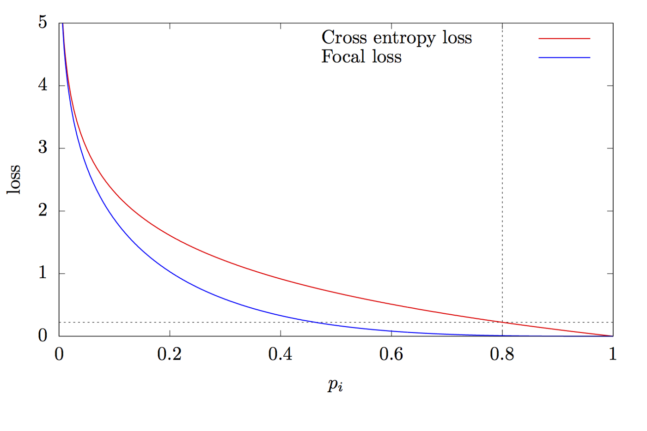
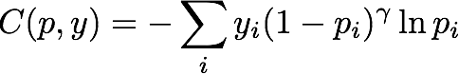
Arquitecturas clásicas: RetinaNet
Focal Loss
Es una variante de la función de cross entropy loss para restarle importancia a la gran cantidad de predicciones negativas que puede hacer la red, que tienen un porcentaje de confianza bastante alto. De esta forma, la suma de los pequeños aportes de todas esas predicciones no sobrepasa el error generado por las pocas predicciones positivas que tienen porcentajes de confianza más bajos.

Slide 46
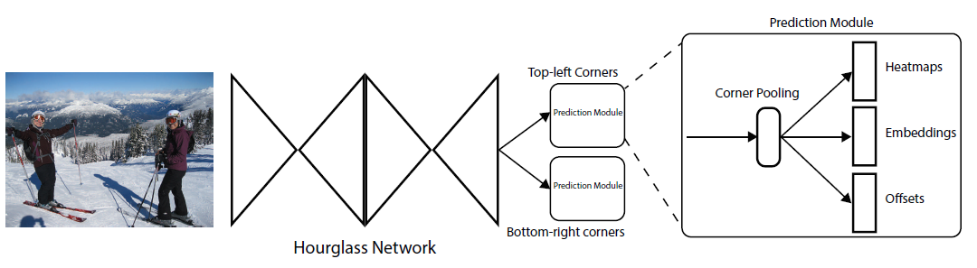
CornerNet
La arquitectura de esta red busca detectar a los bounding boxes de los objetos como un par de puntos, los vértices superior izquierdo y el inferior derecho, eliminando la necesidad de utilizar anchor boxes!
Law, et al., 2019. CornerNet: Detecting Objects as Paired Keypoints. Link

Slide 47
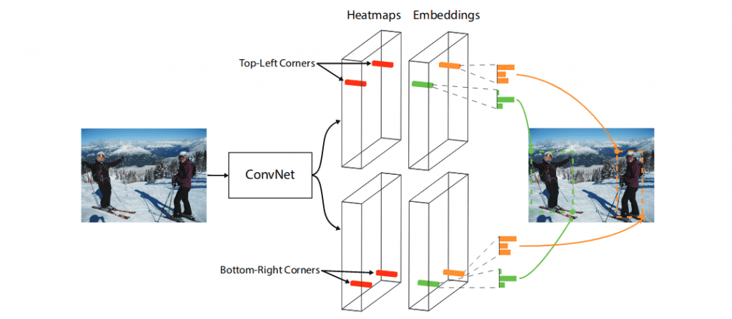
CornerNet
Como red convolucional para extraer features se utiliza una arquitectura tipo hourglass.
Hay dos módulos de predicciones, uno para las esquinas superiores izquierdas de los objetos y otro para las esquinas inferiores derechas.
Cada módulo contiene una capa de corner pooling que alimenta las predicciones de heatmaps, embeddings y offsets.
Los heatmaps indican las clases de las predicciones. La salida tiene c canales, donde c es la cantidad de clases. No hay clase de background.
Los embeddings están entrenados para poder asociar los corners de un mismo objeto, devuelto por cada predictor.
Los offsets sirven para ajustar finamente los bounding boxes predichos.

Slide 48
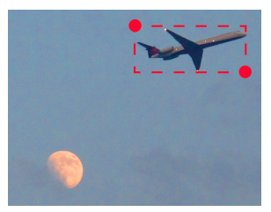
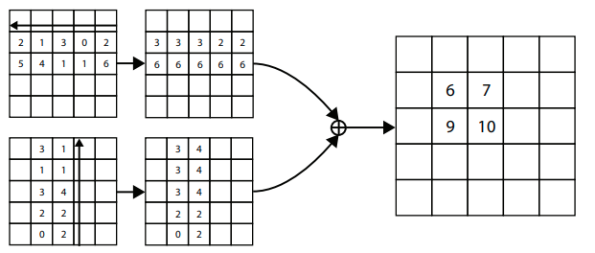
CornerNet
Corner Pooling
El problema de este tipo de redes es que las corners de los bounding boxes no suelen estar en lugares de la imagen donde haya contexto sobre el objeto en cuestión. Para solventar este problema, se introduce la capa de corner pooling.
Para Top-Left corner:

Slide 49

CornerNet
Arquitectura de un bloque de predicciones:

Slide 50
Arquitecturas clásicas: Otras
Además de las vistas en la clase, existen otras arquitecturas que buscan resolver el problema de la detección de objetos. Algunas de estas son:
FPN: Link
R-FCN: Link
YOLO v3: Link
YOLO v4: Link
YOLO v5: Link
YOLO v6: Link
YOLO v7: Link
YOLO v8: Link
YOLOX: Link
EfficientDet: Link
CenterNet: Link

Slide 51
Desbalance de datos
Cuando se trabaja con un problema de detección de objetos pueden existir distintos tipos de desbalance de datos dentro del dataset:
Entre clases y fondo
Entre cantidad de instancias de cada clase
Entre la ubicación de cada clase en la imagen
Entre el tamaño de los objetos de cada clase
Entre relación de aspecto de los objetos de cada clase
Imbalanced Data in Object Detection Computer Vision Projects. Link

Slide 52
Etiquetado de Bounding Boxes
Es importante tener en cuenta algunos puntos a la hora de hacer etiquetado de bounding boxes en imágenes para no cometer errores que perjudiquen la performance de la red.
Ajustar al máximo los bounding boxes
Es recomendable que los bounding boxes se ajusten al máximo con el tamaño del objeto, es decir, que no queden pixeles correspondientes al fondo entre el BB y el objeto de interés.

Slide 53
Etiquetado de Bounding Boxes
Etiquetar todos los objetos de interés
Siempre se deben etiquetar todos los objetos de interés que se encuentren dentro de la imagen, incluso si estos no se encuentran en condiciones “normales”. De no ser así, la red va a utilizar esa parte de la imagen para entrenar la categoría de background, lo cual termina confundiendo al modelo.
Objetos parcialmente ocultos
En estos casos se recomienda etiquetar a los objetos como si estuvieran completamente visibles, en lugar de solo la porción que se ve. Incluso en los casos que exista un poco de superposición con otro objeto a etiquetar.

Slide 54

Etiquetado de Bounding Boxes
Objetos en diagonal
Tienen la desventaja de que ocupan muy poco espacio en relación con el BB necesario para etiquetarlos por lo que lo que predomina es el background. Esto puede hacer que la red interprete dicho BB como background en lugar de objeto. Esto se compensa con suficiente cantidad de datos.

Slide 55
Etiquetado de Bounding Boxes
Tiempo de etiquetado promedio
Se estima que para una persona inexperta, el tiempo de etiquetado promedio de una imagen puede ser entre 1 a 3 minutos, dependiendo de la cantidad de objetos en la imagen. Este tiempo tiende a disminuir con la práctica.
Herramientas de etiquetado
Roboflow
V7
SuperAnnotate
CVAT
labelImg
y muchas otras más…

Slide 56
Ejemplos prácticos
Para realizar entrenamientos sobre distintas versiones de redes de detección de objetos podemos utilizar la plataforma y el código que nos provee https://roboflow.com/
Otras opciones pueden ser:
Tensorflow Object Detection API
Detectron2
No es obligatorio pero si quieren dejar su feedback sobre esta clase pueden hacerlo aquí:
Encuesta sobre la clase

